Slide 1

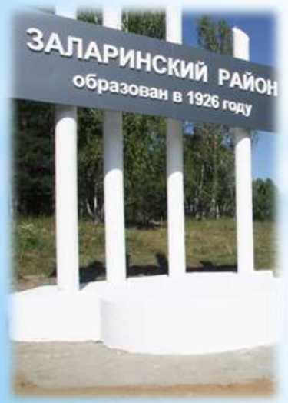

Комитет по экономике и финансам администрации муниципального образования «Заларинский район»
ОТЧЕТ ОБ ИСПОЛНЕНИИ
БЮДЖЕТА МУНИЦИПАЛЬНОГ ОБРАЗОВАНИЯ «ЗАЛАРИНСКИЙ РАЙОН» ЗА 2022 ГОД
к решению Думы
«О исполнении бюджета муниципального образования «Заларинский район» на 2022 год и плановый период 2023 и 2024 годов»

Slide 2
Основные понятия
Бюджет – форма образования и расходования денежных средств, предназначенных для финансового обеспечения задач и функций государства и местного самоуправления.
Доходы бюджета – поступающие в бюджет денежные средства, за исключением средств, являющихся источниками финансирования дефицита бюджета.
Расходы бюджета – выплачиваемые из бюджета денежные средства, за исключением средств, являющихся источниками финансирования дефицита бюджета.
Дефицит бюджета – превышение расходов бюджета над его доходами.
Профицит бюджета – превышение доходов бюджета над его расходами.
Межбюджетные трансферты – средства, предоставляемые одним бюджетом бюджетной системы Российской Федерации другому бюджету бюджетной системы Российской Федерации.

Slide 3

Перед вами брошюра «Бюджет для граждан», разработанная комитетом по экономике и финансам к решению районной Думы «О бюджете муниципального образования «Заларинский район» на 2022 год и на плановый период 2023 и 2024 годов».
Мы постарались в доступной и понятной для граждан форме рассказать о важнейшем финансовом документе нашего района. В представленной брошюре Вы можете ознакомиться с основными целями, задачами и приоритетными направлениями бюджетной и налоговой политики, планируемыми и достигнутыми результатами использования бюджетных средств.
Надеемся, что «Бюджет для граждан», станет доступным источником для повышения финансовой грамотности жителей района и активизации общественного контроля за муниципальными расходами.

Slide 4
Основные виды межбюджетных трансфертов
Дотации – межбюджетные трансферты, предоставляемые бюджетам муниципальных образований на безвозмездной и безвозвратной основе без установления направлений их использования.
Субсидии – межбюджетные трансферты, предоставляемые бюджетам муниципальных образований в целях софинансирования расходных обязательств, возникающих при выполнении полномочий органов местного самоуправления по вопросам местного значения.
Субвенции - межбюджетные трансферты, предоставляемые бюджетам муниципальных образований в целях финансового обеспечения расходных обязательств, возникающих при выполнении государственных полномочий Российской Федерации, субъектов Российской Федерации, переданных для осуществления органам местного самоуправления в установленном порядке.

Slide 5
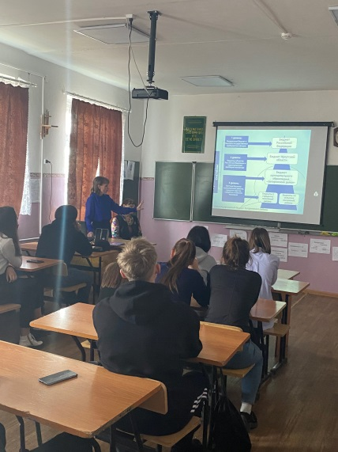
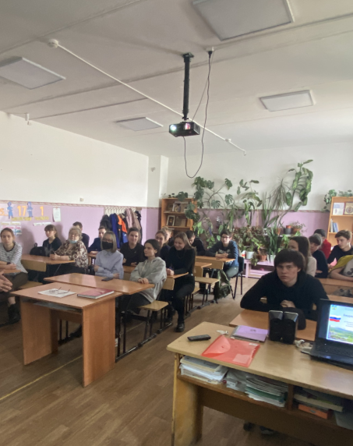
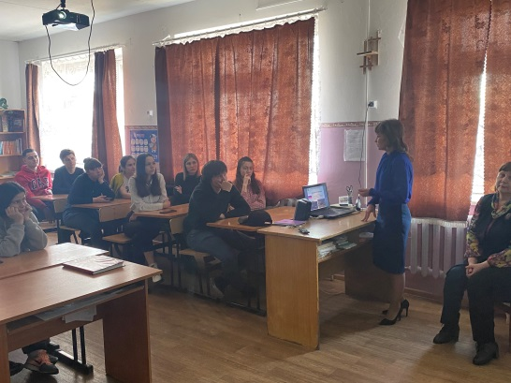
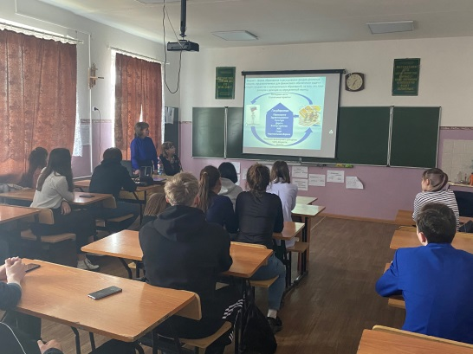
Нормативное регулирование и повышение прозрачности бюджетного процесса
В 2022 году в рамках работы секции «Бюджетный процесс и социально-экономическое развитие территорий» Ассоциации МО готовились предложения и замечания к проектам законов, в том числе в Методики распределения межбюджетных трансфертов из областного бюджета.
Были разработаны и утверждены Основные направления налоговой и финансовой политики, Бюджетных прогноз, которые размещены в ГАС Управление.
Осуществлена оценка эффективности налоговых расходов (льгот и преференций), предоставляемых в рамках налоговой политики поселений.
Для повышения прозрачности бюджетного процесса была продолжена практика опубликования основных параметров бюджета района в доступной для граждан форме: Презентация «Бюджет для граждан», который был представлен ученикам 10-11 классов.

Slide 6
Основные направления бюджетной политики
обеспечение долгосрочной сбалансированности и финансовой устойчивости бюджетной системы муниципального образования при безусловном исполнении всех принятых на себя обязательств;
переориентация бюджетных ассигнований на реализацию указов Президента Российской Федерации от 7 мая 2012 , во взаимосвязи с показателями «дорожных карт»;
проведение работы по привлечению средств из вышестоящих бюджетов путем участия в областных программах на условиях софинансирования;
эффективное управление и распоряжение муниципальной собственностью;
проведение работы по эффективному управлению муниципальным долгом, направленное на сохранение безопасного уровня долговой нагрузки;
повышение прозрачности и открытости бюджетного процесса

Slide 7
ОСНОВНЫЕ НАПРАВЛЕНИЯ НАЛОГОВОЙ ПОЛИТИКИ
Налоговая политика на 2022 год и на плановый период 2023 и 2024 годов в области доходов районного бюджета была ориентирована на сохранение достигнутого уровня налогового потенциала и создание условий для дальнейшего роста доходных источников, путем:
обеспечения качественного администрирования платежей
снижения задолженности по налогам
расширение налогооблагаемой базы по имущественным налогам
повышения качества наполнения Федеральной информационной адресной системы

Slide 8

Основные характеристики бюджета муниципального образования «Заларинский район» в 2022 году , (тыс.руб.)
 | Исполнено в 2021 году | Исполнено в 2022 году | Темп роста 2021г. к 2022г., %
Доходы, всего | 2095336,36 | 2488009,34 | 118,0%
Расходы, всего | 2095888,03 | 2486296,67 | 118,0%
Дефицит (-), Профицит (+) | -551,67 | 1712,67

Slide 9

ИСПОЛНЕНИЕ ДОХОДОВ БЮДЖЕТА МУНИЦИПАЛЬНОГО ОБРАЗОВАНИЯ «ЗАЛАРИНСКИЙ РАЙОН»ЗА 2022 год., тыс.руб.
Бюджет | План на 2022 год | Исполнено за 2022 год | % исполнения
Доходы: налоговые и неналоговые доходы безвозмездные поступления | 2492417,74 191569,63 2300848,11 | 2 488 009,34 192081,04 2295928,3 | 99,8% 100,3% 99,8%

Slide 10
Доходы консолидированного бюджета
Заларинского района 2017-2022 годы
Исполнение консолидированного бюджета Заларинского района по доходам за 2022 год составляет 3 309 499,0 тыс. руб., увеличение к 2021 году составило 781 169 тыс. руб. или 30,9 % ( по собственным доходам – 24 216 тыс. руб. (8,8 %), по безвозмездным - 756 953 тыс. руб. (33,6%)
В рамках деятельности комитета по администрированию доходов проводится работа по исполнению в ГИС ГМП доходов не только районных, но и федеральных администраторов доходов (МВД, судебные приставы и др.), а также уточнение невыясненных платежей.

Slide 11
ДИНАМИКА ДОХОДОВ БЮДЖЕТА
МУНИЦИПАЛЬНОГО ОБРАЗОВАНИЯ «ЗАЛАРИНСКИЙ РАЙОН»2021-2022 гг., тыс.руб.

Slide 12
СТРУКТУРА НАЛОГОВЫХ ДОХОДОВ БЮДЖЕТА
МУНИЦИПАЛЬНОГО ОБРАЗОВАНИЯ «ЗАЛАРИНСКИЙ РАЙОН» ЗА 2022 г., тыс.руб.
 | План 2022 год | Факт 2022 год | % исполнения
Налоговые доходы | 150426,33 | 135845,03 | 90,3
68,6%

Slide 13
Анализ поступлений собственных доходов консолидированного бюджета (тыс. руб.)
0,42 %

Slide 14
СТРУКТУРА НЕНАЛОГОВЫХ ДОХОДОВ БЮДЖЕТА
МУНИЦИПАЛЬНОГО ОБРАЗОВАНИЯ «ЗАЛАРИНСКИЙ РАЙОН» ЗА 2022 г.
тыс.руб.
 | План 2022 год | Факт 2022 год | % исполнения
Неналоговые доходы | 41143,33 | 39937,36 | 97
5,99 %
0,99%
9,56%
72,35%

Slide 15
Исполнение бюджета МО «Заларинский район»
2017-2022 годы
38,9%
18,7%
Исполнение бюджета МО «Заларинский район» за 2022 год составило 2 488 009 тыс. руб. увеличение к 2021 году в сумме 392 672 тыс. руб. (18,7%), увеличение по безвозмездным поступлениям на 363 551 тыс. руб. (18,8 %)

Slide 16

Собственные доходы бюджета МО «Заларинский район»
0,8 %

Slide 17
Исполнение бюджета МО «Заларинский район» по собственным доходам
7,8 %
49,7%
В структуре собственных доходов МО «Заларинский район» наибольший удельный вес занимает налог на доходы физических лиц.
В 2022 году прослеживалось увеличение налога на доходы физических лиц на 8 163 тыс. руб. 7,8 % (увеличение объясняется повышением заработной платы), поступления по акцизам увеличились на 1 251тыс.руб. (24%). По ЕНВД поступления уменьшились на 2 749 тыс. руб. Доходы по УСН составили 22 820 тыс. руб., что на 7 573 тыс.руб. (49,7 %) больше по отношению к 2021 году.

Slide 18

Налоговые и неналоговые доходы МО «Заларинский район» тыс. руб.
Наименование доходов | Исполнение за 2021 год | План на 2022 год | Исполнение за 2022 год | % исполнения годовых показателей | Темп роста/снижения
 |  |  |  |  | % | сумма
Налоговые и неналоговые доходы, вт.ч.: | 162 959,74 | 191 569,63 | 192 081,04 | 100,27 | 117,87 | 29 121,30
Налог на доходы физических лиц | 105 188,79 | 110 498,00 | 113 351,73 | 102,58 | 107,76 | 8 162,94
Доходы от уплаты акцизов | 5 214,64 | 6 497,30 | 6 465,83 | 99,52 | 123,99 | 1 251,19
Налог, взимаемый в связи с применением упрощенной системой налогообложения | 22 007,62 | 24 500,00 | 22 820,32 | 93,14 | 103,69 | 812,70
Единый налог на вмененный доход для отдельных видов деятельности | 2 813,15 | 46,00 | 64,00 | 139,13 | 2,28 | -2 749,15
Единый сельскохозяйственный налог | 872,81 | 1385 | 1385,08 | 100,01 | 158,69 | 512,27
Налог, взимаемый в связи с применением патентной системы налогообложения, зачисляемый в бюджеты городских округов | 3 074,34 | 3 000,00 | 3 462,42 | 115,41 | 112,62 | 388,08
Государственная пошлина | 3 433,97 | 4 500,00 | 4 594,30 | 102,10 | 133,79 | 1 160,33
Доходы, от использовании имущества, находящегося в государственной и муниципальной собственности | 3 013,11 | 3 600,00 | 3 818,69 | 106,07 | 126,74 | 805,58
Платежи при пользовании природными ресурсами | 1764,32 | 5660,93 | 4436,06 | 78,36 | 251,43 | 2 671,74
Доходы от оказания платных услуг (работ) и компенсации затрат государства | 3 347,35 | 28 879,90 | 28 893,92 | 100,05 | 863,19 | 25 546,57
Доходы от продажи материальных и нематериальных активов | 12 704,47 | 402,50 | 394,50 | 98,01 | 3,11 | -12 309,97
Штрафы, санкции, возмещение ущерба | 6 267,27 | 2 600,00 | 2 394,19 | 92,08 | 38,20 | -3 873,08
Прочие неналоговые доходы | 18,19 | 0 | 0 |  | 0,00 | -18,19

Slide 19
Доходы бюджетов поселений Заларинского района 2022 г. (1 066 388 тыс. рублей)
10,9 %
89,9 %
Структура собственных доходов бюджетов поселений 2022 г. (107 593 тыс. рублей)

Slide 20
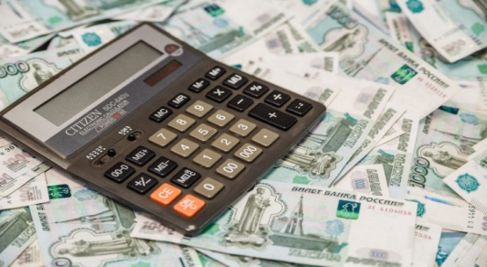
СТРУКТУРА БЕЗВОЗМЕЗДНЫХ ПОСТУПЛЕНИЙ БЮДЖЕТА МУНИЦИПАЛЬНОГО ОБРАЗОВАНИЯ «ЗАЛАРИНСКИЙ РАЙОН» ЗА 2022 г., тыс.руб.
 | План 2022 года | Факт 2022 года | % исполнения
Безвозмездные поступления | 2 300 848,11 | 2 295 928,3 | 99,78
49,81%
37,8%
9,72%
2,66%

Slide 21

Безвозмездные поступления муниципального образования «Заларинский район» за 2022г.
Наименование | Исполнение за 2021 год | План на 2022 год | Исполнение за 2022 год | % исполнения годовых показателей | Темп роста/снижения доходов 2021/2022 гг.
 |  |  |  |  | % | сумма
Безвозмездные поступления –всего: | 1932376,62 | 2 300 848,11 | 2 295 928,30 | 99,78 | 118,81 | 363 551,68
Дотации | 201647,5 | 223 242,40 | 223 242,40 | 100 | 110,71 | 21 594,90
Субсидии | 862327,62 | 866 621,85 | 867 880,35 | 100,14 | 100,64 | 5 552,73
Субвенции | 823193,11 | 1 146 743,10 | 1 143 626,21 | 99,72 | 138,93 | 320 433,10
Иные МБТ | 45208,39 | 64 240,76 | 61 179,34 | 95 | 135,33 | 15 970,95
Доходы от возврата остатков субсидий, субвенций и иных МБТ, имеющих целевое назначение прошлых лет | -1899,07 | - | -8,6 | - | 0,45 | 1 890,47
Возврат МБТ | -1899,07 | 0 | -8,6 | - | 0,45 | 663,3

Slide 22
Анализ поступления собственных доходов в бюджеты сельских поселений (без учета акцизов) тыс. руб.
В 2022 году рост поступлений собственных доходов по сельским поселениям Заларинского района прослеживается в Холмогойском поселении, по всем остальным поселениям снижение.

Slide 23
Процент роста собственных доходов 2022 г. к 2021 г. и в 2021 г. к 2020 г.
В анализируемом периоде 2021-2022 годов собственных доходов прослеживается снижение (связанном с тем, что изменилась кадастровая стоимость земельных участков, в связи с этим произошел перерасчет земельного налога).

Slide 24
Анализ поступления налога на доходы физических лиц за 2022 год по сельским поселениям (тыс.руб.)
IV

Slide 25
Анализ поступления собственных доходов в городских поселениях района (тыс. руб.)
45 902
44 402
3,4 %
17 343
13 300
30,4 %

Slide 26
Собственные доходы городских поселений за 2022 год

Slide 27
Поступление дотации на выравнивание из бюджета района в бюджеты городских и сельских поселений за 2020 -2022 год

Slide 28
Структура расходов поселений Заларинского района 2022

Slide 29
Динамика исполнения расходов бюджета МО «Заларинский район» за 2021-2022 гг по основным функциям, тыс. руб.
Наименование показателя | Факт 2021 | Факт 2022 | Рост(+), снижение(-)
Общегосударственные вопросы | 88 621,78 | 90 916,41 | +2 294,63
Национальная оборона | 356,47 | 286,88 | -69,59
Национальная безопасность и правоохранительная деятельность | 331,47 | 9 587,58 | +9 256,11
Национальная экономика | 7 147,43 | 8 648,54 | +1 501,11
Жилищно-коммунальное хозяйство | 40 297,80 | 40 186,91 | -110,89
Охрана окружающей среды | 980,38 | 4 428,95 | +3 448,57
Образование | 1 561 796,90 | 1 740 480,83 | +178 683,93
Культура, кинематография | 116 112,97 | 95 230,44 | -20 882,53
Здрврохранение | 829,67 | 711,92 | -117,75
Социальная политика | 55 853,44 | 53 868,09 | -1 985,35
Физическая культура и спорт | 2 639,50 | 197 159,90 | +194 520,40
Межбюджетные трансферты общего характера бюджетам бюджетной системы Российской Федерации | 220 901,99 | 244 775,69 | +23 873,70
Обслуживание государственного и муниципального долга | 14,51 | 14,51 | 0,00
Всего | 2 095 884,31 | 2 486 296,65 | +390 412,34

Slide 30
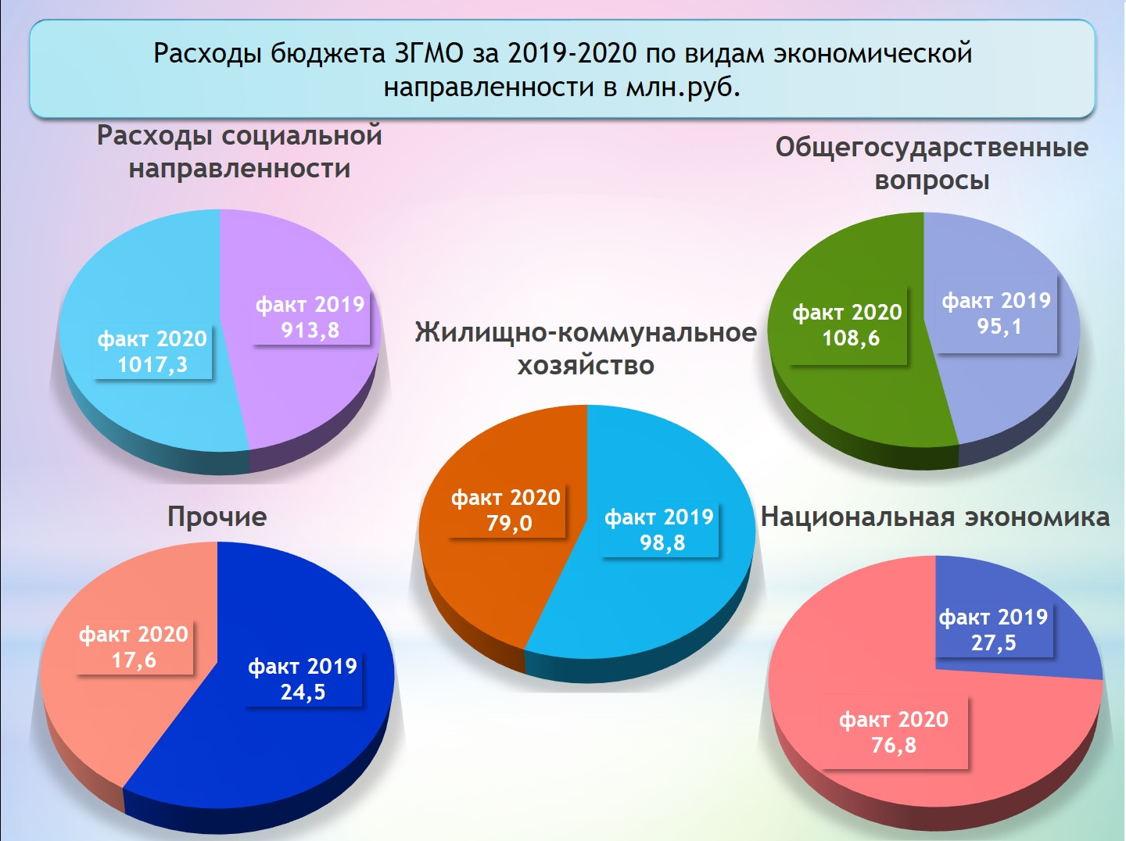

Slide 31

Удельный вес программных расходов бюджета муниципального образования «Заларинский район»
в 2022 году

Slide 32
Исполнение муниципальных программ муниципального образования «Заларинский район» за 2022 год.
(тыс. руб.)
 | Наименование программы | Плановые назначения | Фактическое исполнение | %
 |  |  |  | исполнения
1 | Муниципальная программа «Обеспечение деятельности Администрации МО «Заларинский район» по выполнению муниципальных функций и государственных полномочий на 2022-2024годы.» | 97 624,01 | 96 782,06 | 99,14%
2 | Муниципальная программа "Развитие образования в Заларинском районе на 2022-2024гг." | 1 195 611,90 | 1 185 551,33 | 99,16%
3 | Муниципальная программа «Развитие культуры в Заларинском районе на 2022-2024 гг.» | 78 036,59 | 77 724,48 | 99,60%
4 | Муниципальная программа "Развитие физической культуры, спорта и молодежной политики в Заларинском районе на 2022-2024гг. " | 1 935,69 | 1 923,04 | 99,35%
5 | Муниципальная программа "Совершенствование управления в сфере муниципального имущества на 2022-2024гг" | 50 070,09 | 49 968,31 | 99,80%
6 | Муниципальная программа «Молодым семьям - доступное жилье муниципального образования «Заларинский район» на 2022 - 2024 годы» | 1 398,67 | 1 398,67 | 100,00%
7 | Муниципальная программа "Управление мцниципальными финансами муниципального образования "Заларинский район" на 2022-2024гг." | 266 289,41 | 262 341,38 | 98,52%
8 | Муниципальная программа "Развитие автомобильных дорог общего пользования местного значения муниципального образования "Заларинский район" на 2022-2024 гг." | 8 279,78 | 4 771,95 | 57,63%
9 | Муниципальная программа "Доступная среда для инвалидов и других маломобильных групп населения в муниципальном образовании "Заларинский район" на 2022-2024 гг." | 168,00 | 167,91 | 99,95%
10 | Муниципальная программа "Охрана окружающей среды на территории Заларинского района на 2022-2024 г." | 6 653,60 | 4 428,95 | 66,56%
11 | Муниципальная программа «Подготовка документов для проектно-изыскательских работ по объектам образования, физкультуры, спорта и документов территориального планирования на 2022-2024 гг.» | 13 757,65 | 13 509,97 | 98,20%
12 | Муниципальная программа "Создание благоприятных условий в целях привлечения работников бюджетной сферы для работы на территории муниципального образования «Заларинский район» на 2022-2024 гг.» | 712,00 | 662,00 | 92,98%
13 | Муниципальная программа "Комплексное развитие сельских территорий Заларинского района на 2022-2024 гг." | 765 185,17 | 765 179,87 | 100,00%
14 | Муниципальная программа "Противодействие экстремизму и терроризму на территории муниципального образования "Заларинский район" на 2022-2024 гг." | 4 595,67 | 4 569,45 | 99,43%

Slide 33
Исполнение муниципальных программ муниципального образования «Заларинский район» за 2022 год.
(тыс. руб.)
 | Наименование программы | Плановые назначения | Фактическое исполнение | %
 |  |  |  | исполнения
15 | Муниципальная программа "Поддержка и развитие малого предпринимательства на территории муниципального образования Заларинский район" на 2022-2024 гг." | 750,00 | 750,00 | 100,00%
16 | Муниципальная программа "Улучшение условий и охраны труда в муниципальном образовании «Заларинский район» на 2022-2024 гг." | 1 008,30 | 1 008,30 | 100,00%
17 | Муниципальная программа "Профилактика правонарушений в муниципальном образовании "Заларинский район" на 2022-2024 гг." | 213,00 | 211,68 | 99,38%
18 | Муниципальная программа "Повышение безопасности дорожного движения в муниципальном образовании "Заларинский район" на 2022-2024 г." | 100,00 | 100,00 | 100,00%
19 | Муниципальная программа «Развитие сельского хозяйства и регулирование рынков сельскохозяйственной продукции, сырья и продовольствия в Заларинском районе на 2022-2024 гг.» | 200,00 | 200,00 | 100,00%
20 | Муниципальная программа "Формирование системы мотивации граждан к ведению здорового образа жизни через укрепление общественного здоровья населения муниципального образования "Заларинский район" на 2022-2024 годы." | 50,00 | 49,92 | 99,84%
21 | Муниципальная программа "О гражданской обороне и защите населения и территорий Заларинского района от чрезвычайных ситуаций природного и техногенного характера, обеспечению пожарной безопасности и безопасности людей на водных объектах на 2021 - 2026 годы" | 9 395,38 | 9 375,90 | 99,79%
22 | Муниципальная программа "Защита прав потребителей на территории муниципального образования "Заларинский район" на 2021-2023 годы" | 10,00 | 10,00 | 100,00%
23 | Непрограммные расходы | 5 612,26 | 5 611,52 | 99,99%
 | Итого: | 2 507 657,17 | 2 486 230,28 | 99,15%

Slide 34

Структура программных расходов по источникам финансирования за 2022 год
Субсидии из областного и федерального бюджета | 322 560,4 тыс.руб.
Расходы за счет средств местного бюджета | 273 056,5 тыс.руб.
Субвенции из областного и федерального бюджета | 548 174,6 тыс.руб.

Slide 35




Муниципальная программа муниципального образования «Заларинский район» «Развитие образования» на 2022-2024г.г. (1 740 480,83 тыс. руб. или 99,16%)
Исполнение по подпрограммам, тыс.руб.
Молодежная политика
11 413,16
Другие вопросы в области образования
25 773,41
Охрана семьи и детства
14 004,22
Общее образование
824 400,64
Дошкольное образование
258 115,91
Дополнительное образование детей в сфере образования
51 843,99

Slide 36
Исполнено по подпрограммам, тыс.руб. :
Муниципальная программа муниципального образования Заларинский район» «Молодежная политика» на 2022-2024 гг. (590,2 тыс. руб. или 67,1% )
41958,99
41958,99
  «Обеспечение функций управления культурной сферой»
41958,99
  «Обеспечение функций управления культурной сферой»
Муниципальная программа муниципального образования «Заларинский райн»«Развитие культуры» на 2022-2024 гг. (77724,49 тыс. руб. или 95,8 %)
41958,99
14569,46
«Другие вопросы в области культуры, кинематографии»
21196,04
«Обеспечение функций управления культурной сферой»
«Дополнительное образование в сфере культуры»

Slide 37



Муниципальная программа
«Развитие физической культуры, спорта и молодежной политики в Заларинском районе на 2022-2024гг.».(1 923,04 тыс. руб. или 99,35 %)
«Развитие массового спорта и спорта высших достижений»
Исполнено – 1866,68 тыс. руб.
«Развитие детско-юношеского спорта»
Исполнено – 610,07тыс. руб.

Slide 38




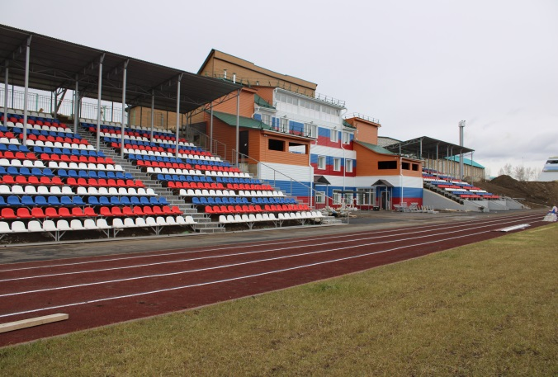
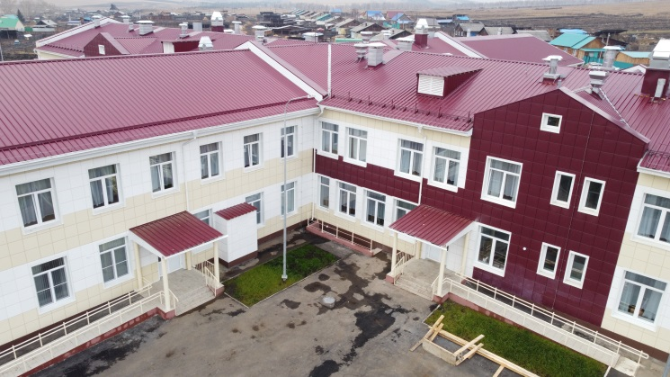
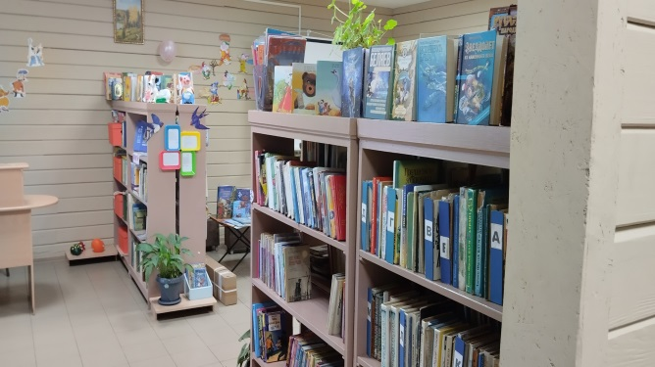

Муниципальная программа «Муниципальная программа "Комплексное развитие сельских территорий Заларинского района на 2022-2024 гг." (36583,7 тыс. руб. или 97,9 %)
Исполнено – 193324,08 тыс. руб.
ОБРАЗОВАНИЕ
Исполнено – 36201,99 тыс. руб.
Исполнено – 535453,80 тыс. руб.
ФИЗИЧЕСКАЯ КУЛЬТУРА И СПОРТ
КУЛЬТУРА

Slide 39

Муниципальная программа «Обеспечение населения города доступным жильем» на 2022-2024г.г.(1 398,67 тыс. руб. или 100%)
Подпрограмма
«Молодым семьям-доступное жилье»
1398,67
тыс. руб.

Slide 40




Муниципальная программа
«Муниципальная программа "Развитие автомобильных дорог общего пользования местного значения муниципального образования "Заларинский район" на 2022-2024 гг."(4771,95 тыс.руб. или 57,63%)
«Повышение безопасности дорожного движения в муниципальном образовании «Заларинский район»
Исполнено – 100,0 тыс. руб.
«Дорожное хозяйство на территории муниципального образования «Заларинский район»»
Исполнено – 4771,95 тыс. руб.

Slide 41


Муниципальная программа «Содействие развитию малого и среднего предпринимательства муниципального образования «Заларинский район» на 2022-2024 гг. (750,0 тыс. руб. или 100%)
Исполнено по мероприятию:
750,0 тыс.руб.
«Создание правовых и экономических условий для увеличения роли субъектов малого и среднего предпринимательства в социально-экономическом развитии муниципального образования «Заларинский район»

Slide 42
Муниципальная программа «Подготовка документов для проектно-изыскательских работ по объектам образования, физкультуры, спорта и документов территориального планирования на 2022-2024 гг.». (13509,97 тыс. руб. или 98,2%)
Исполнено по программам:
2500,0 тыс.руб.
«В сфере культуры»
«В сфере образования»
«В других сферах»
6780,11 тыс.руб.
4229,86 тыс.руб.

Slide 43



Муниципальная программа «Улучшение условий и охраны труда в муниципальном образовнии «Заларинский район» на 2022-2024 гг. (1008,3 тыс. руб. или 100,0%)
«Формирование и развитие методической, организационной и мотивационной основ для функционирования системы управления охраной труда»
Исполнено:
45,0 тыс.руб.
«Обеспечение функции управления по исполнению отдельных областных государственных полномочий в сфере труда»
Исполнено:
963,3 тыс.руб.
Муниципальная программа «"Противодействие экстремизму и терроризму на территории муниципального образования "Заларинский район" » на 2022-2024 гг. (4569,45 тыс.руб. или 99,4%)
«НАЦИОНАЛЬНАЯ БЕЗОПАСНОСТЬ И ПРАВООХРАНИТЕЛЬНАЯ ДЕЯТЕЛЬНОСТЬ»
Исполнено:
0
,0 тыс. руб.
«В сфере образования»
Исполнено:
4569,45 тыс.руб.

Slide 44


Муниципальная программа «Создание благоприятных условий в целях привлечения работников бюджетной сферы для работы на территории МО «Заларинский район» на 2022-2024гг». (662,0 тыс.руб. или 92,0%)
«Привлечение медицинских работников, обучение студентов»
Исполнено:
40,0 тыс. руб.
«Привлечение медицинских работников, материальная поддерка»
Исполнено:
622,0 тыс.руб.

Slide 45
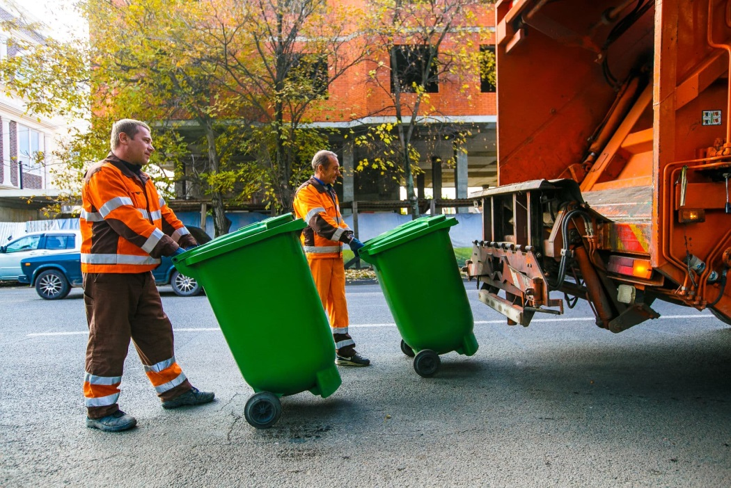

Муниципальная программа «Охрана окружающей среды МО «Заларинский район» на 2022-2024 гг. (4428,95 тыс.руб. или 66,0%)
  Отлов, транспортировка, передержка и возврат в места прежнего обитания безнадзорных собак и кошек на территории МО «Заларинский район»
1088,6 тыс. руб.
  «Обеспечение функций управления культурной сферой»
  Улучшение экологической обстановки МО «Заларинский район»
3340,35 тыс. руб.

Slide 46
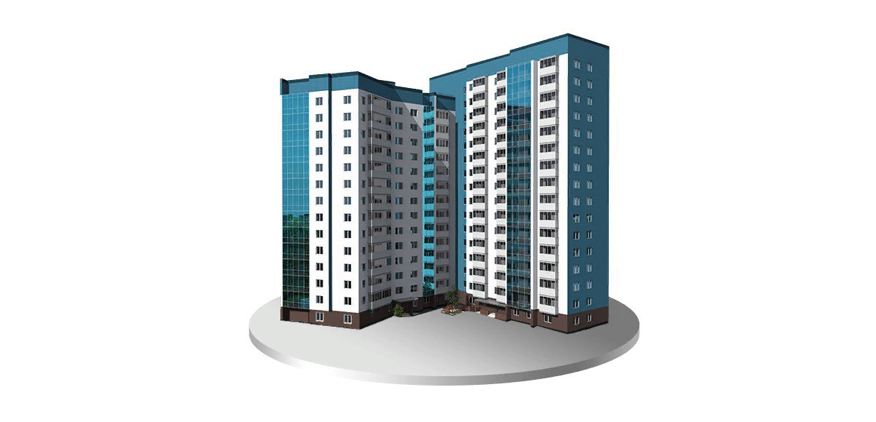
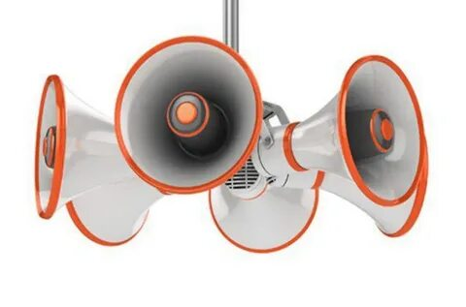


  Муниципальная программа «О гражданской обороне и защите населения и территорий Заларинского района от черезвычайных ситуаций природного и техногенного характера, обеспечению пожарной безопасности и безопасности людей на водных объектах на 2021-2026 гг.(9375,90 тыс. руб. или 99,0%)
«Приобретение и поставка систем звукового»
Исполнено:
9375,90 тыс.руб.
«

Slide 47
Объем муниципального долга МО «Заларинский район» (тыс.руб.)
-4015,6
(погашено)
0(погашено)
0(погашено)
)
-
+
-

Slide 48
Анализ общегосударственных расходов муниципальных образований
Заларинского района, тыс. руб.

Slide 49
Расходы муниципальных образований Заларинского района по культуре за 2020-2022 г.г.

Slide 50
Анализ остатков акцизов на 1 января 2021 г- 2022 г и 2023г.

Slide 51
Исполнение бюджета МО "Заларинский район" по расходам за 2022 год (тыс.руб.)

Slide 52
ДИНАМИКА РАСХОДОВ ОСНОВНЫХ ВИДОВ ДЕЯТЕЛЬНОСТИ МО «ЗАЛАРИНСКИЙ РАЙОН» ЗА 2022 ГОД.
тыс.руб
07 - ОБРАЗОВАНИЕ
08 – КУЛЬТУРА, КИНЕМАТОГРАФИЯ
01 – ОБЩЕГОСУДАРСТВЕННЫЕ ВОПРОСЫ
05 – ЖИЛИЩНО-КОММУНАЛЬНОЕ ХОЗЯЙСТВО
Образование: 2022 год – увеличение расходов связано с увеличением поступления целевых средств(по муниципальной программе "Комплексное и устойчивое развитие сельских территорий Заларинского района на 2022-2024 гг.")

Slide 53
Участие МО "Заларинский район" в программах областного и федерального уровня за 2018-2022 годы
тыс.руб

Slide 54
Бюджетные инвестиции МО «Заларинский район» в 2022 году (тыс.руб.)
Исполнение бюджета осуществлялось в рамках решения Думы о бюджете района. В целях организации деятельности были утверждены: Сводная бюджетная роспись и лимиты бюджетных обязательств на 2022 год как для районного, так и для бюджетов поселений
Развитие сети учреждений культурно-досугового типа в сельской местности (Строительство домов культуры с.Троицк, с.Красное поле, с. Романово, с. Романенкино) 2022г- 36 202,0 тыс.руб.
Муниципальная программа "Комплексное и устойчивое развитие сельских территорий Заларинского района на
2022-2024 гг.")
2022г- 728 977,9 тыс.руб.
Ремонты учреждений образования: подготовка к зиме
2022г. – 15 934,2тыс.руб.
Муниципальная программа «Молодым семьям - доступное жилье муниципального образования «Заларинский район» на 2022 - 2024 годы»(Реализация мероприятий по обеспечению жильем молодых семей)
2022г.-1 398,7 тыс.руб.
Территориальное планирование и градостроительное зонирование в муниципальном образовании "Заларинский район" на 2022-2024гг (Актуализация документов территориального планирования) 2022г. – 2 926,6 тыс.руб.
Народные инициативы 2022г.
Образование – 7 120,8 тыс.руб.
Культура – 4 255,4 тыс.руб.
Cоздание в общеобразовательных организациях, расположенных в сельской местности, условий для занятий физической культурой и спортом (МБОУ Мойганская СОШ, МБОУ СОШ с. Моисеевка. МБОУ Солерудниковская гимназия)
2022 год -11 820,9 тыс.руб.
Организация отдыха детей в каникулярное время на укрепление материально-технической базы муниципальных учреждений, оказывающих услуги по организации отдыха и оздоровления детей в Иркутской области(ремонт МАУ оздоровительный лагерь «Орленок») 2022 год – 3 672,3 тыс.руб.

Slide 55
Участие МО "Заларинский район" в национальных проектах, программах, подпрограммах, основных мероприятиях областного и федерального уровнях
за 2022 год
тыс.руб

Slide 56
Муниципальная программа "Комплексное и устойчивое развитие сельских территорий Заларинского района» в 2022 году
765 179,9 тыс.руб.
Дом культуры в с. Троицк Заларинского района –465,3 тыс.руб.
Дом культуры на 40 мест с библиотекой в д. Красное Поле – 14 451,7 тыс.руб.
Дом культуры на 50 мест в д. Романенкина –9 798,0 тыс.руб.
Капитальный ремонт здания спорткомплекса в р.п. Залари"–
118 113,0 тыс.руб.
Строительство МБОУ Бажирская ООШ- 162 523,8 тыс.руб.
Реконструкция здания МБОУ Заларинская СОШ № 2 –
372 930,0 тыс.руб.
Дом культуры на 50 мест в д. Романова - 11 487,0 тыс.руб.
Строительство "Физкультурно-оздоровительный комплекс в р.п. Залари– 75 052,5 тыс.руб.
Строительство МФП с. Бабагай, с.Веренка, Обеспечение работников бюджетной сферы жилыми помещениями
2022 год- 358,6 тыс.руб.

Slide 58
Всего расходы: 2020 год – 72 184 тыс.руб. 2021 год- 71 522 тыс.руб. 2022 год -81 429 тыс.руб.

Slide 59
Демография
Численность населения в муниципальном образовании «Заларинский район» в 2022 году составила 27 094 человек (снижение численности составил 0,93 %).

Slide 60
Показатели уровня жизни населения

Slide 61
Налоговые поступления от угледобывающих предприятий в динамике за период 2019-2022 год
Поступление налогов в бюджет от угледобывающих предприятий за 2022 год.

Slide 62
Структура малого бизнеса в МО «Заларинский район»
В муниципальном образовании «Заларинский район» сфера малого бизнеса представлена 587 субъектами, в том числе: малые предприятия - 70. В потребительской сфере сосредоточено около 62,1% субъектов малого предпринимательства, в то время как на сферу сельскохозяйственного производства приходится около 21,4%, на сферу промышленного производства – 2,05 процентов.
В районе на долю малых предприятий приходится около 47,3% выручки от реализации товаров, работ и услуг и около 2722 рабочих мест (включая численность индивидуальных предпринимателей).
Ведется реестр СМСП - получателей такой финансовой поддержки ресстрразмещен на сайте муниципального образования «Заларинский район» zalari.ru в разделе «Малый бизнес».

Slide 63
Заработная плата отдельных категорий работников, определенных Указами Президента Российской Федерации

Slide 64
Наиболее крупные закупки
2022года
Наименование | НМЦК | Цена контракта | Сумма экономии
Реконструкция ЗСШ №2 | 1 169 906 390,0 | 1 169906 390,0 | 0
Капитальный ремонт здания спорткомплекса в р.п. Залари | 80 858 310,0 | 78 836 852,25 | 2 021 457,75
Строительство ФОК в р.п. Залари | 159 692 280,0 | 154 901 000,0 | 4 791 280,0
Капитальный ремонт здания МБУК «Тыретская поселковая библиотека» | 9 258 200,0 | 7 962 052,0 | 1 296 148,0
Капитальный ремонт Заларинской основной школы | 51 515 570,0 | 51 515 570,0 | 0
Приобретение блочно-модульной котельной МБОУ Тыретская СОШ | 10 612 317,0 | 10 612 317,0 | 0

Slide 65
Наиболее крупные закупки
2022года
Наименование | НМЦК | Цена контракта | Сумма экономии
Строительный контроль по реконструкции ЗСШ № 2 | 19 000 000 | 500 000 | 18 500 000
Приобретение жилых домов (Владимир, Веренка, Мойган) | 49 819 478,0 | 49 819 478,0 | 0
Строительство центральной системы водоснабжения с. Бажир | 57 284 601,0 | 57 284 601,0 | 0
Строительство центрального водоснабжения с. Бабагай | 156 015 701,0 | 156 015 701,0 | 0
Строительство центральной системы водоснабжения с. Холмогой | 160 649 500,0 | 160 649 500,0 | 0

Slide 66

Реализация муниципальных программ администрации муниципального образования «Заларинский район»
В соответствии с Постановлением администрации муниципального образования «Заларинский район» от 13.01.2020 г. № 4 «Об утверждении Порядка разработки, реализации и оценки эффективности муниципальных программ муниципального образования «Заларинский район» в 2022 году были разработаны и утверждены 22 муниципальные программы.
Notes:
MOS-ROS005-200600608-SS1wm-r_c
66

Slide 67

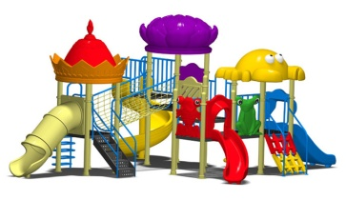


В Иркутской области определили победителей конкурсного отбора инициативных проектов. В 2023 году областное финансирование на эти цели получат 14 проектов Заларинского района из 15 поданных. Итоги утвердили на заседании межведомственной комиссии.
Инициативные проекты – новый инструмент реализации проектов в территориях, позволяющий решать вопросы местного значения с участием граждан. Их авторы - жители муниципальных образований региона, представители ТОСов и старосты населённых пунктов.
Больше всего проектов касаются благоустройства территорий, материально-технического обеспечения учреждений социальной сферы, обеспечение спортивным инвентарем и ремонт спортзала, строительство планетария, ремонт дорог
67
Notes:
67

Slide 68
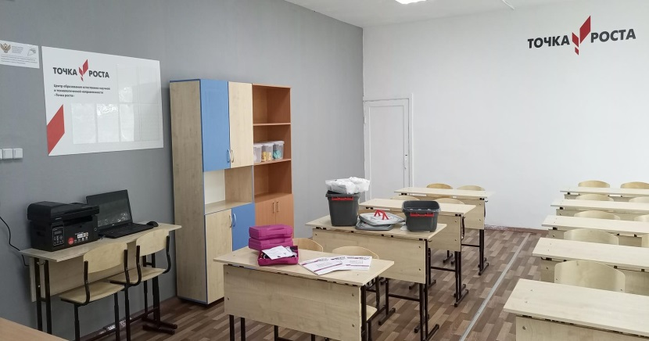
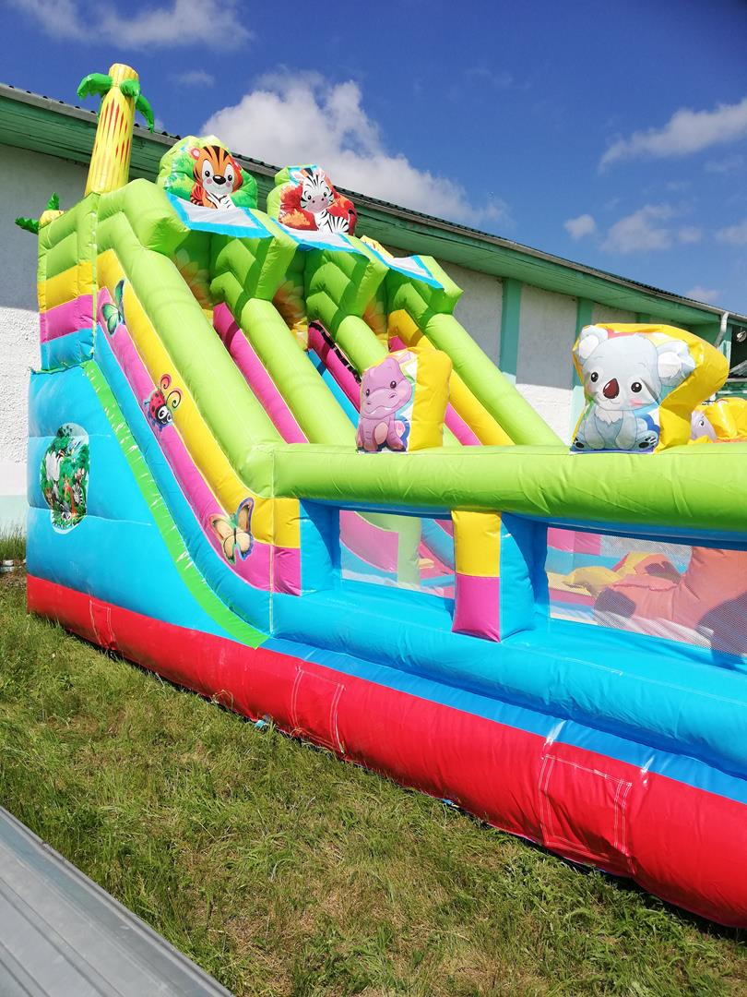
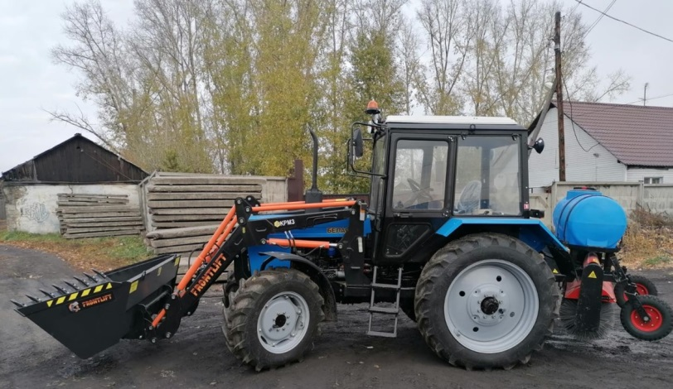
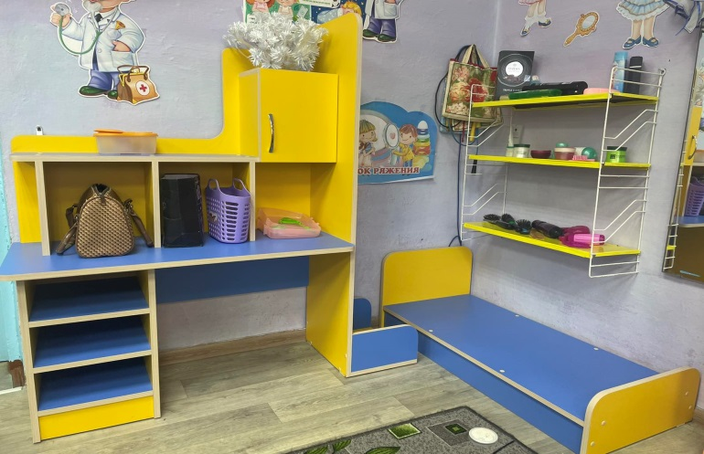
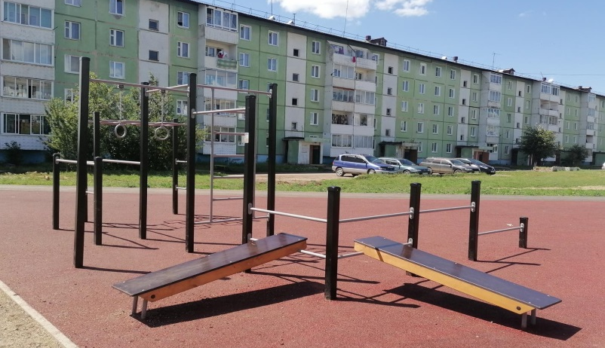
Реализация мероприятий перечня проектов народных инициатив в 2022 году
В 2022 году по проекту Народные инициативы было выделено
23 459 664,51 руб. Выделенные средства были направлены на реализацию 43 мероприятий в населенных пунктах Заларинского района по следующими направлениям: ремонт водокачек, памятников, элементов благоустройства населенных пунктов, приобретение материально-технических средств, освещение, приобретение транспорта, ремонт и оснащение учреждений культуры и образования.
Notes:
MOS-ROS005-200600608-SS1wm-r_c
68

Slide 69
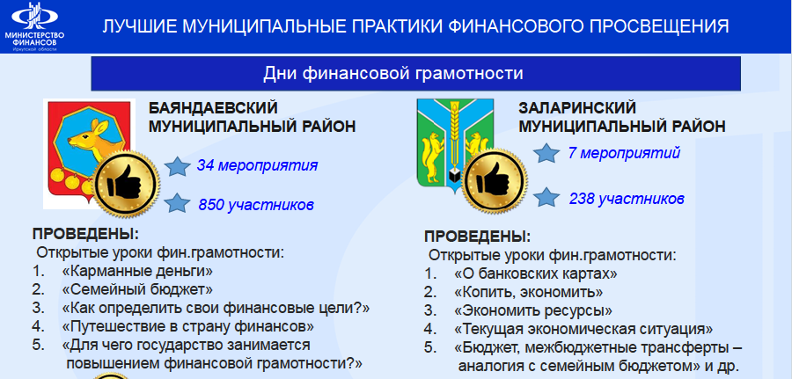
Наши достижения
https://youtu.be/ljpx8pU9K0E
Председатель комитета номинирована на премию «Экономист года 2022»
(из 112 кандидатов – 4 номинанта)
Министерством финансов Иркутской области комитет по экономике и финансов представлен как пример положительного опыта работы в сфере финансовой грамотности среди учеников образовательных организаций района.

Slide 70

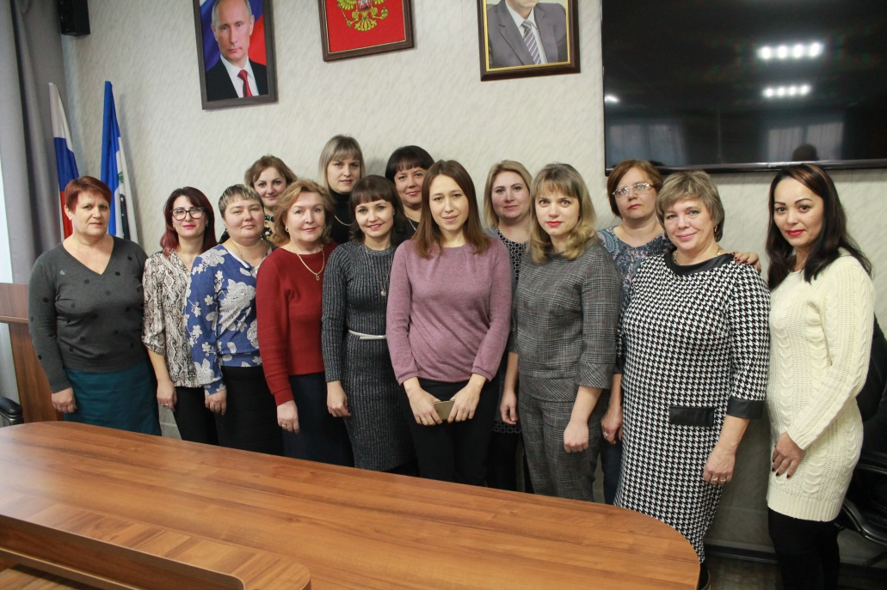

КОНТАКТНАЯ ИНФОРМАЦИЯ
«Бюджет для граждан» нацелен на получение
обратной связи от граждан.
Мы надеемся, что представленная информация оказалась полезной и помогла составить достоверное мнение о формировании бюджета муниципального образования «Заларинский район» на 2023 год и плановый период 2024-2025 годов.
В случае возникновения вопросов Вы можете обратиться в комитет по экономике и финансам:
● позвонить по телефону: (8 395 52) 2 14 84
● написать на электронную почту: Zaladmin@irmail.ru
Сайт: www.Zalari.ru

